Slide 1
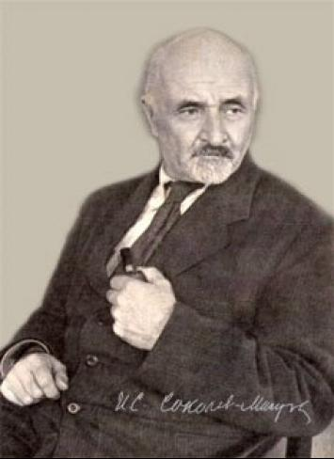
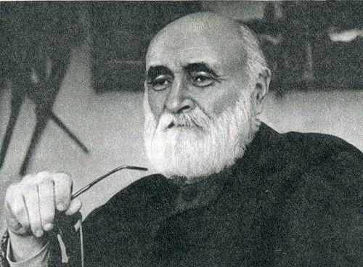
Соколов – Микитов (1892—1975)

Slide 2
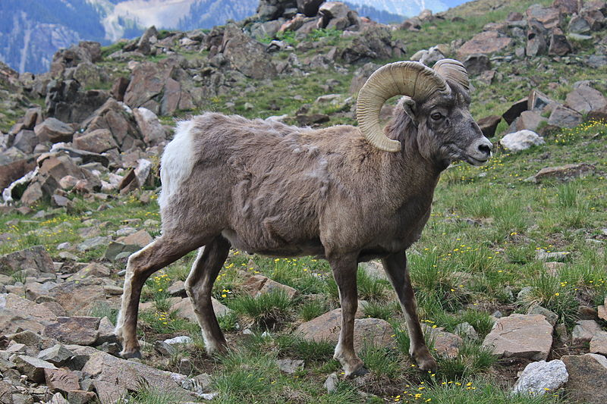
Загадка
Я спокойный и упрямый,
В стаде главный я пока.
С мягкой шерсткою кудрявой,
С завитком ношу рога.

Slide 3

Скороговорка

Slide 4
Пословица
Сказка ложь, да в ней намёк, добрым молодцам урок

Slide 5
Иван Сергеевич Соколов-Микитов прожил долгую, богатую событиями жизнь. Известный своими описаниями русской природы И. С. Соколов добавил к фамилии прозвище, данное в деревне их семье по имени деда, дьякона Никиты, и подписывался Соколов-Микитов.

Slide 6
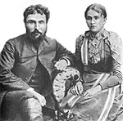
Особую роль в становлении будущего писателя сыграли родители.

Slide 7
Когда ему исполнилось десять лет отец отвез его в Смоленск где определил в Смоленское Александровское реальное училище.
За участие в подпольных революционных кружках Соколов-Микитов был исключён из пятого класса училища.

Slide 8
Семнадцати лет Иван Соколов-Микитов впервые ушел в море. Он служил на торговых судах, а в Первую мировую войну отправился добровольцем в санитарный отряд. Затем стал летчиком.
Весной 1918 г. демобилизовался и уехал в деревню работать школьным учителем. К тому времени уже шесть лет печатались его небольшие произведения.

Slide 9
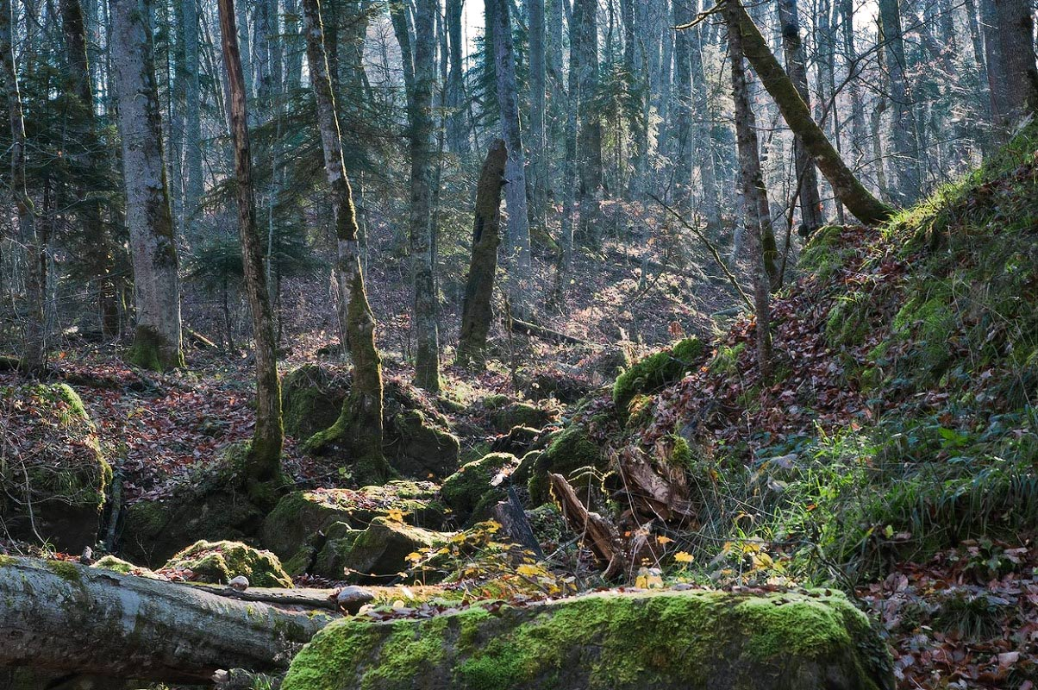
Глухая чащоба – чаща, густая заросль чего-нибудь.

Slide 10
Приволье - полная свобода, вольная жизнь.
Приволье - широкое, просторное место, местность.

Slide 11
Авось - выражение недостаточно обоснованной надежды, расчета на случай, удачу; может быть станется, сбудется
Авось да повезёт!
Авось нас не поймают!

Slide 12
Лютый – свирепый, жестокий, злобный.
Варево - Вареное жидкое кушанье.

Slide 13
Храбрый баран
Пошли козёл и баран в глухой лес травы пощипать, погулять на приволье. Ходили, ходили – заблудились в тёмном лесу. Зашли в глухую чащобу, смотрят: волки под деревом обед варят.
Козёл барану тихонько говорит: — Что будем делать, друг баран? Видно, пропали мы. Съедят нас лютые волки.

Slide 14
Баран ещё тише говори: — Давай полезем на дерево, — авось на дереве волки нас не достанут!
Полезли козёл и баран на дерево. Лезли, лезли, долезли до самой макушки. Сорвался с макушки баран, зацепился рогами за сук. Сук не выдержал, и полетел баран с дерева на землю, прямо туда, где волки обед варили.

Slide 15
Грохнулся о землю , заблеял с перепугу: — Бэ-э-э!
Испугались волки, горшки повалили, огонь потоптали, разлили варево. Разбежались кто куда без оглядки.
Поднялся баран, встряхнулся и говорит козлу:

Slide 16
Слезай, козёл, с дерева. Меня волки боятся, я всех волков разогнал. Вот я какой храбрый баран.
Бэ-э-э!

